Slide 1
Unsustainable

Slide 2
Inhalt
Idee
Variante
Systemdesign
Designentscheidungen
Probleme
Endprodukt

Slide 3

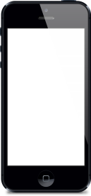
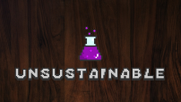
Idee
Wir wollen eine App erstellen!
Notes:
Liste mit Ideen gesammelt
Ideen bewertet
Beste Ideen ausgearbeitet
Entschieden
Spiel beschreiben:
Elemente kombinieren um neue zu erhalten.

Slide 4



Variante
Angular
Cordova
Github
Notes:
Diverse lösungen:
Native Development
Qt oder Unity
Webtechnologien
Wiso Web:
Kentnisse in Angular und Web
Vorkentnisse Cordova

Slide 5
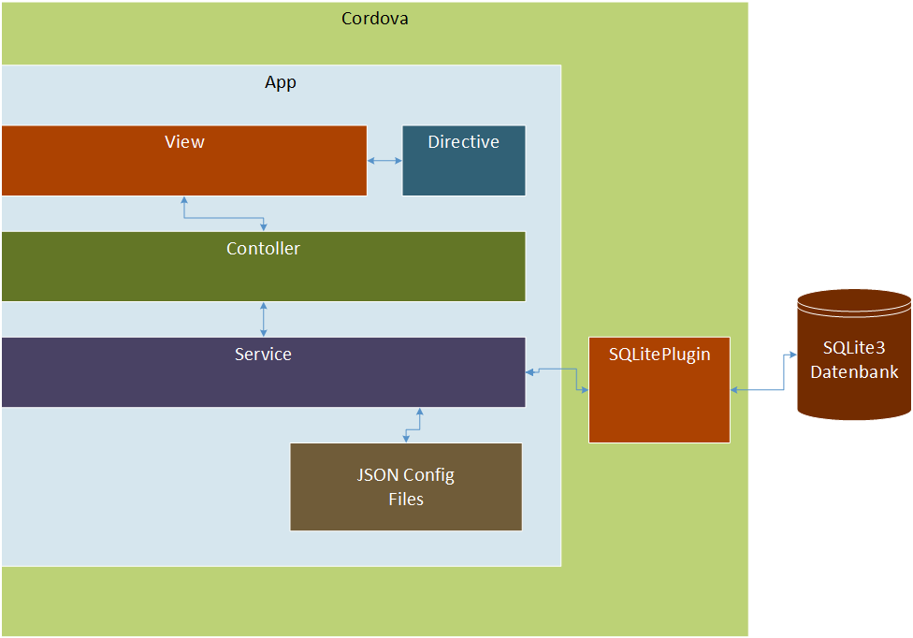
Systemdesign
Notes:
Bindings beschreiben. MVVM
Business logik in Services
Directive beschreiben
Datenzugriffe

Slide 6
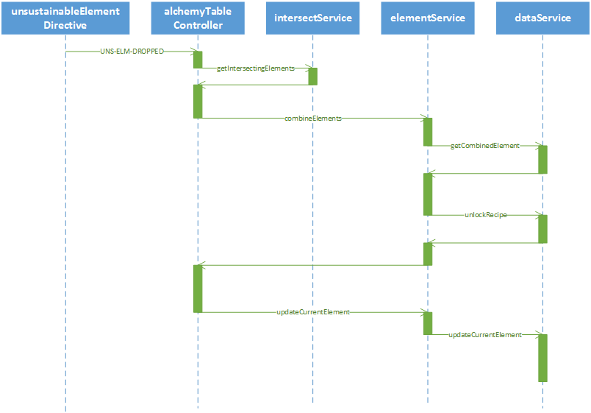
Async Design Pattern
Notes:
Angular Promise pattern
Weshalb? Woher kommt das pattern?
Tücken und Macken

Slide 7



Unit Test
Karma
Jasmine
Gulp
Notes:
Technologien beschreiben
Probleme:
Kompatibilität mit Promises
Datenzugriffe funktionierten nicht richtig

Slide 8

Probleme
Test Framework
Kein TDD
Datenzugriffe
Viele Sprites
Notes:
Testing Promises
Konnten TDD nicht umsetzen
Datenzugriffe
ngCordova
Viele Sprites und Bilder

Slide 9
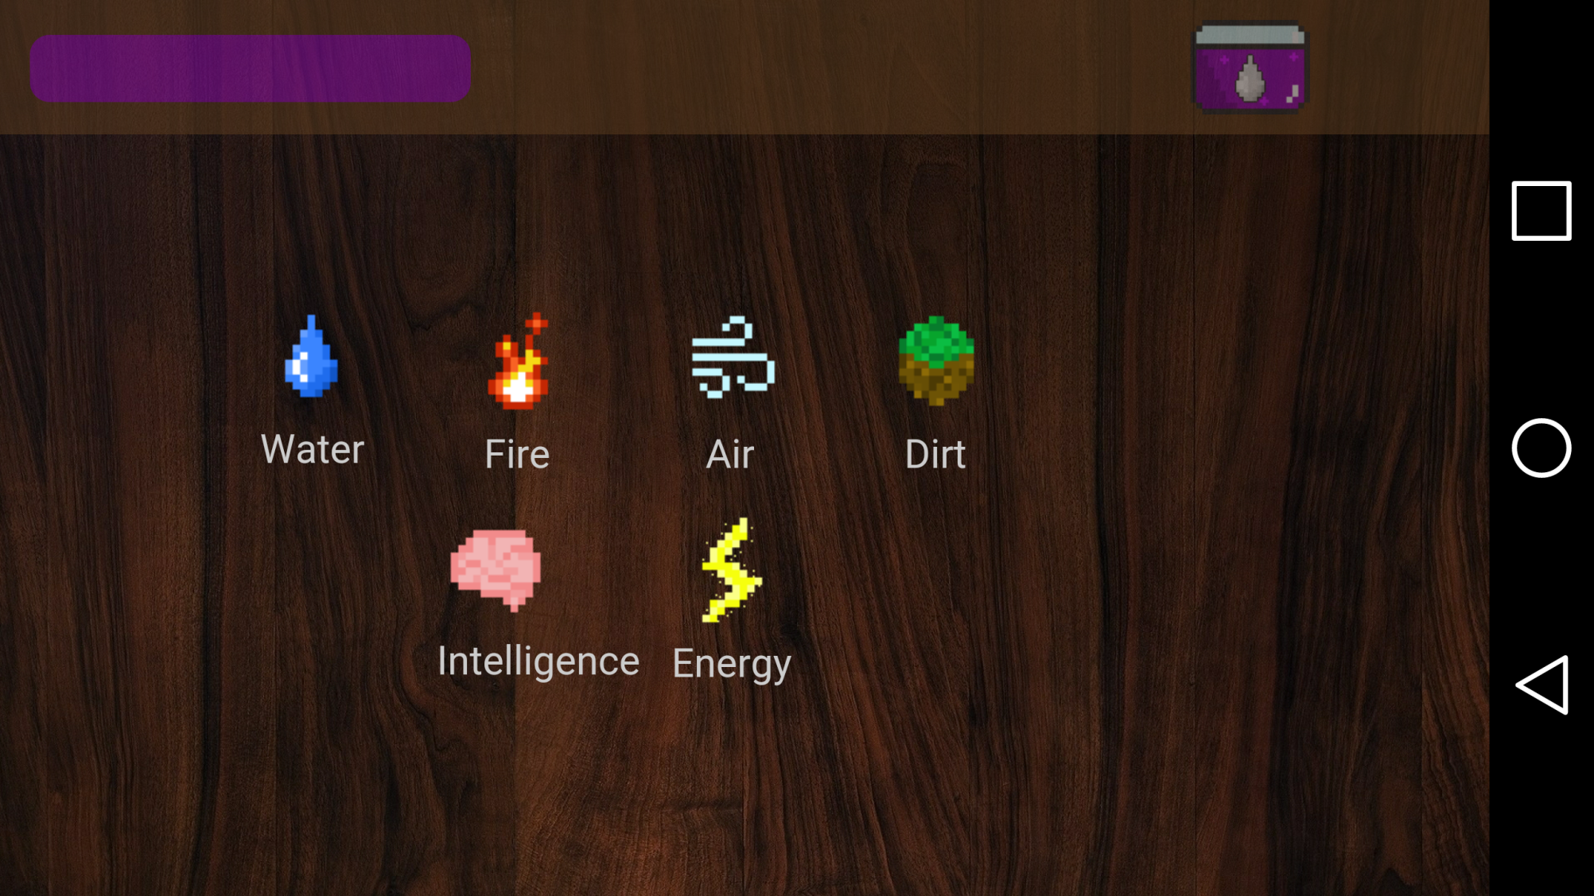
Das Endprodukt

Slide 10
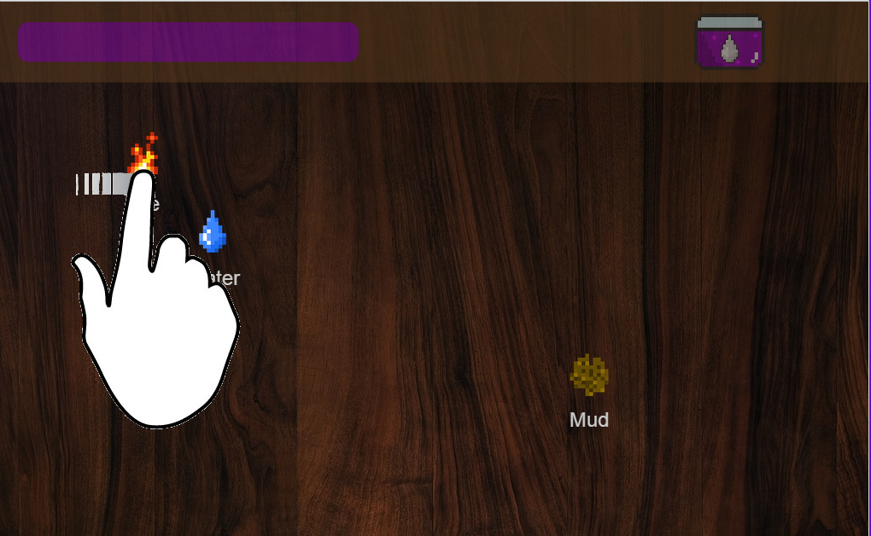
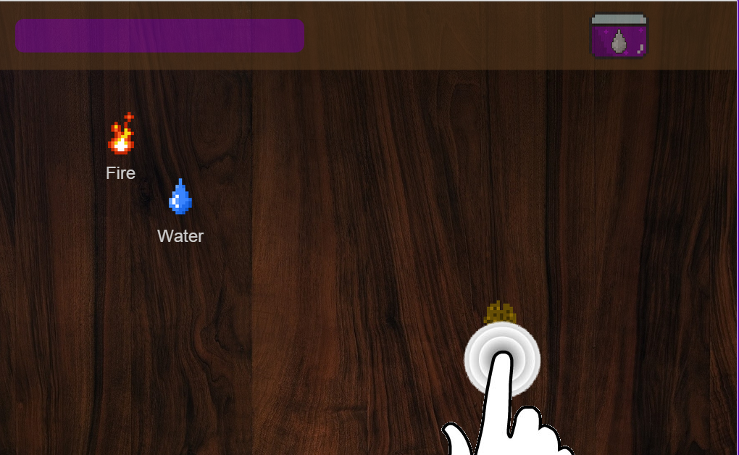
Bedienung
Notes:
Kombinieren Splitten

Slide 11
Livedemo

Slide 12

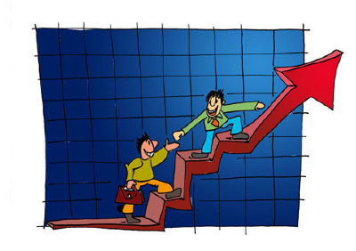
Fazit
Ziel erreicht…
Notes:
Ziel erreicht zwar mit problemen.
Wait there’s more!
Änderungen:
Kein TDD in JS
Nächste schritte:
App in Appstore veröffentlichen
Achievements
Mehr Elemente

Slide 13







Fragen?

